Slide 1

南开大学软件学院
基于蓝牙4.0技术的大型地下停车场自动寻车系统
答辩人：陈展昊 指导老师：马捷教授

Slide 2

1
选题背景与意义
2
定位算法与布点策略
3
系统搭建
目录 Contents
4
成果展示
5
项目总结

Slide 3
选题背景与意义
1
项目背景及基础
相关研究及项目
论文结构

Slide 4
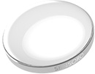
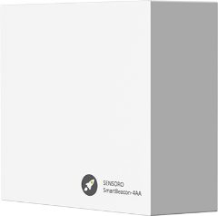
项目背景及基础
设备名称 | 云子 | 云盒
图片
尺寸 | 直径 50mm，高度 19mm | 边长90mm
重量 | 39g | 200g
协议标准 | 蓝牙4.0 通过 iBeacon 认证
价格 | ￥188.00 | ￥99.00
传输距离 | 80m | 80m
电池寿命 | 1.5-2.5年 | 可更换电池

Slide 5
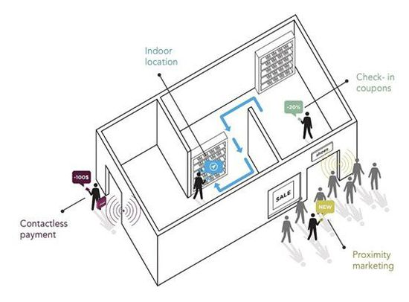
相关研究及项目
iBeacon直接测距不准，需要房间里有多个iBeacon广播点并且拓扑合理。信号不稳定，需要通过时间平滑，或者多个iBeacon互相验证纠正，但这些算法并不容易。要做到定位精度高、反应快需要相当的积累，现在还没有这方面比较好开源代码可供参考。根据四月兄弟和智慧图的联合测试结果。在拓扑合理、算法适当的情况下，平均 20平米1个 beacon的部署密度情况，定位精度才可以保持在分米级别。

Slide 6
论文结构
第一章 绪论
第二章 布点策略概述。
第三章 饱和区布点策略。
第四章 边界区布点策略。
第五章 系统需求分析。
第六章 数据库设计。
第七章 用户界面和系统实现。
第八章 软件测试。
第九章 总结与展望。

Slide 7
定位算法与布点策略
2
硬件实验
定位算法设计
饱和区布点
信号源部署难点
边缘区布点

Slide 8
硬件实验/定位算法

Slide 9
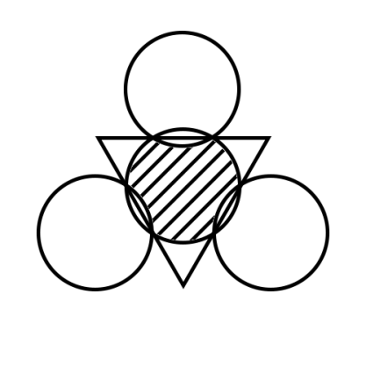
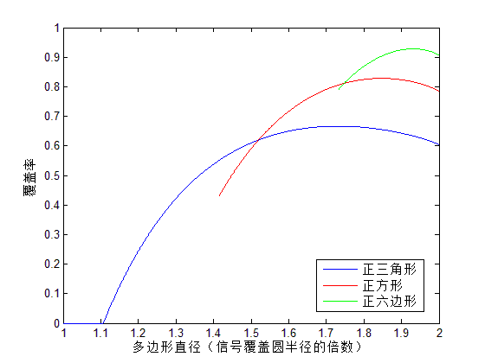
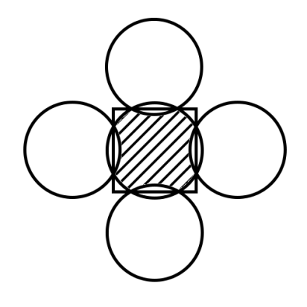
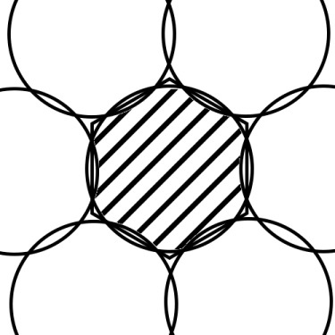
饱和区布点

Slide 10
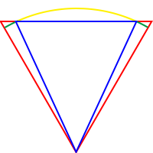
饱和区布点
大扇形：绿色部分
小扇形：黄色部分
大三角形：红色部分
小三角形：蓝色部分

Slide 11
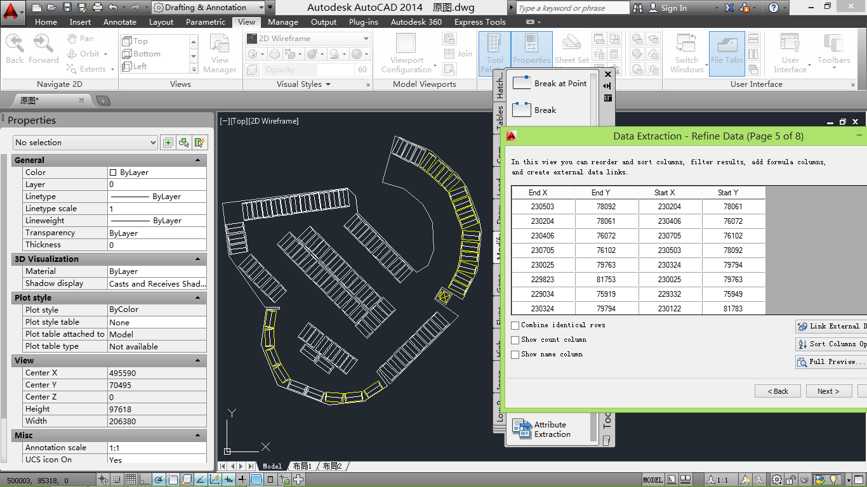
信号源部署难点
承重墙：墙体阻隔使蓝牙信号衰减，造成信号覆盖的盲点
边界：设备布置在边界上导致这些在边界附近的信号源覆盖能力的浪费
狭窄走廊：在用户直线运动时，一般是希望定位的区域也是线性变化的

Slide 12
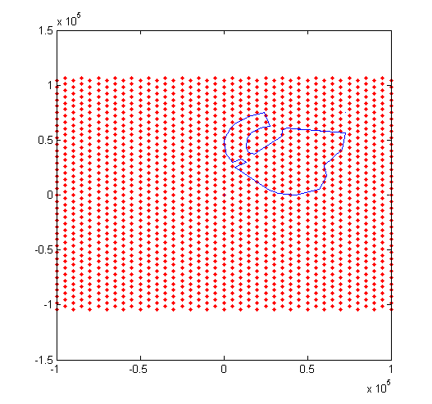
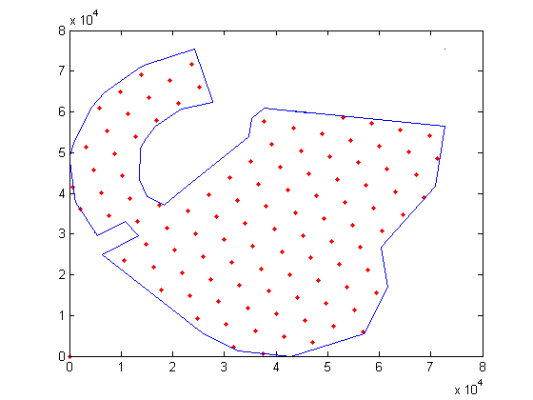
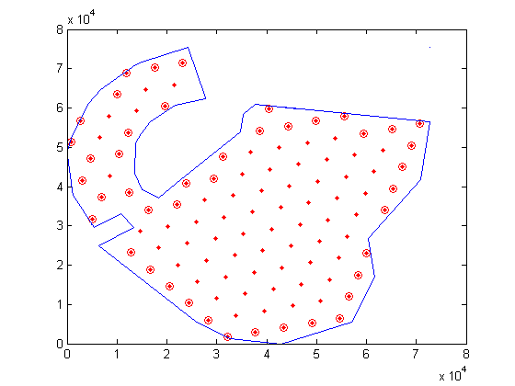
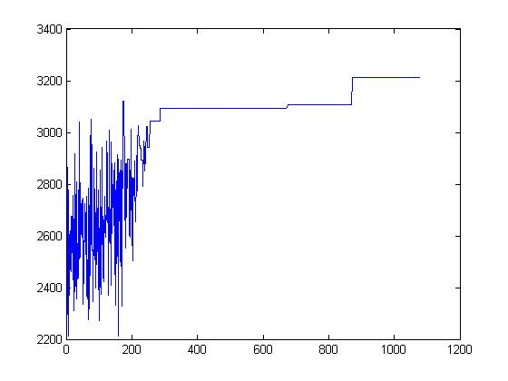
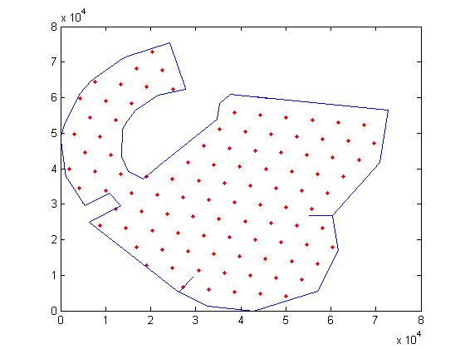
边缘区布点
生成全局布点网
计算有效信号源
计算边缘信号源
模拟退火优化过程
最终信号源网络

Slide 13
系统搭建
3
核心业务流程
需求分析
数据结构设计
界面设计
系统实现

Slide 14
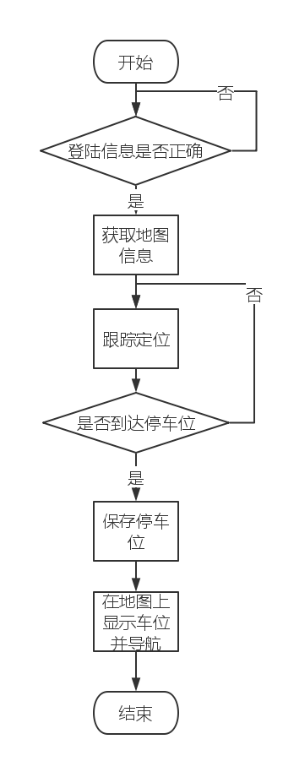

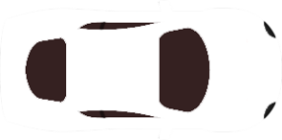


核心业务流程
P

Slide 15
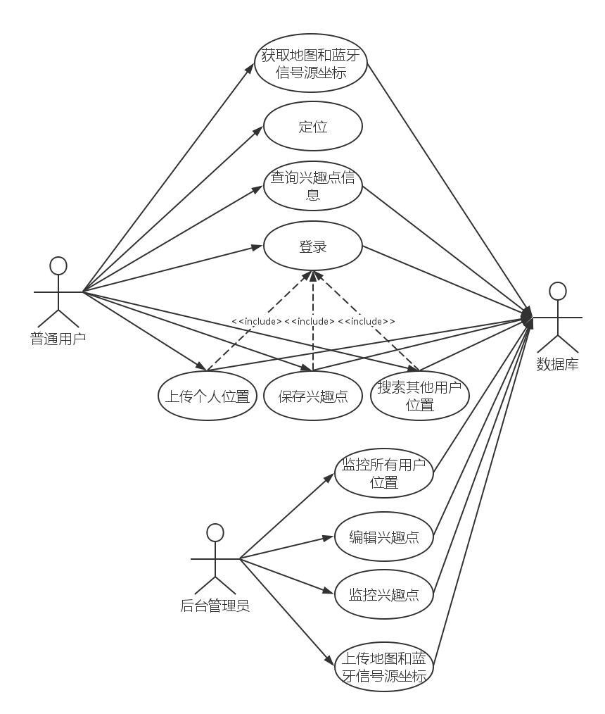
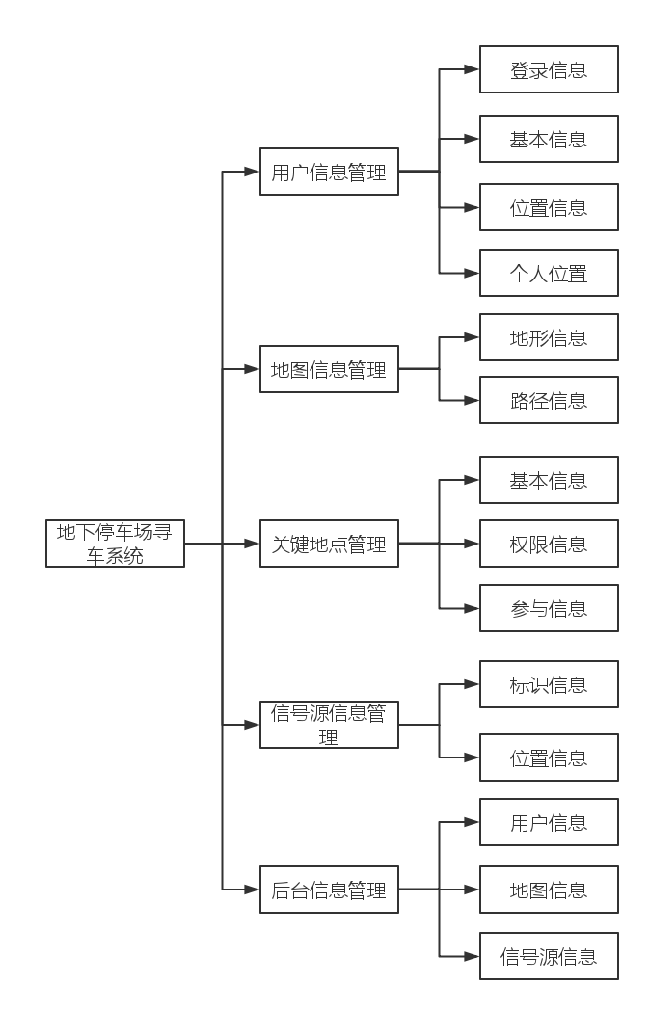
需求分析
用例图
功能模块图

Slide 16
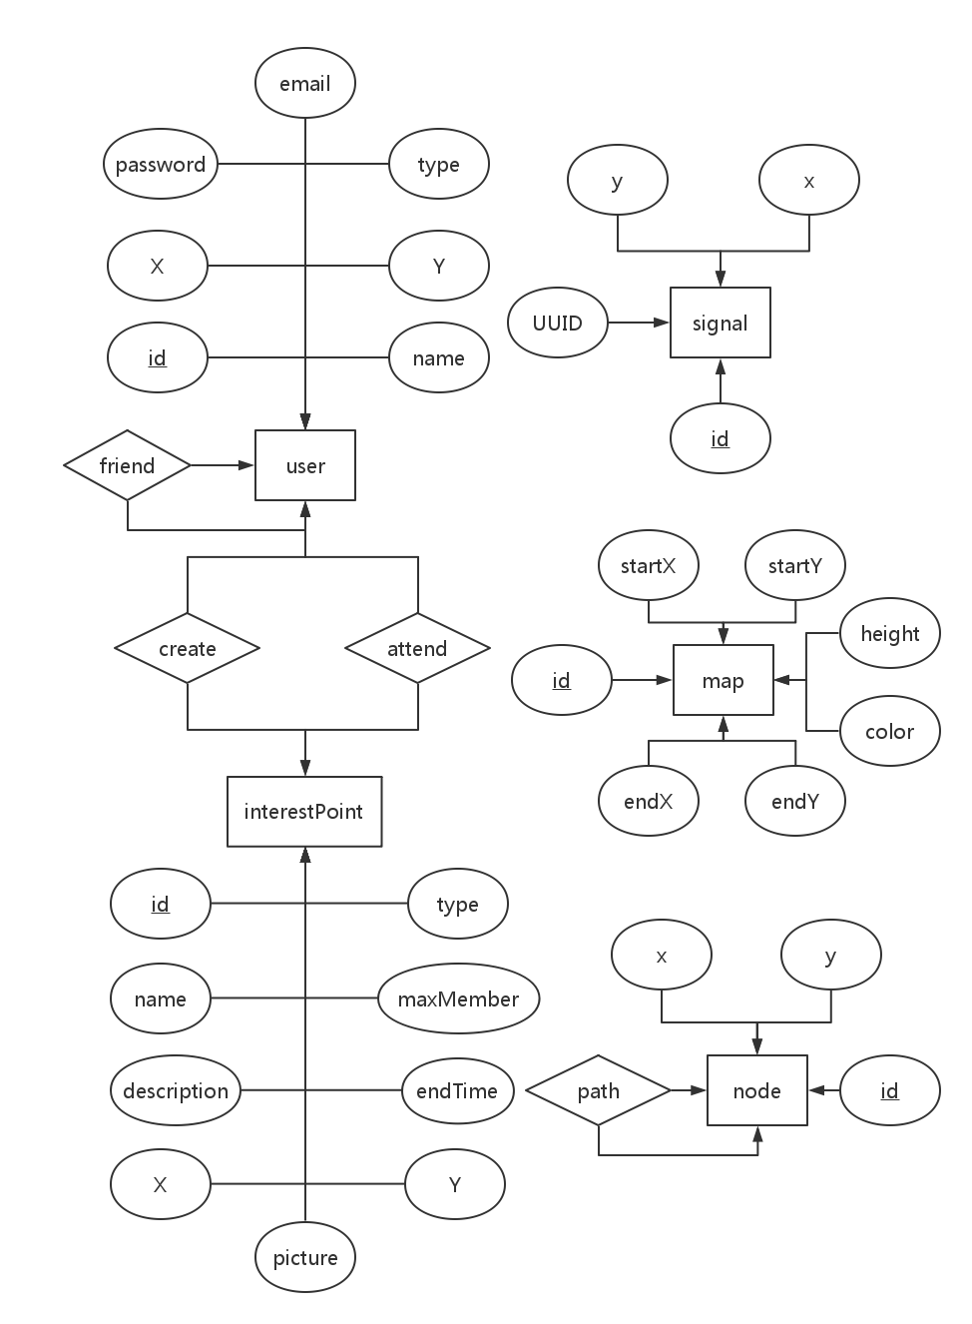
数据结构设计
ER图

Slide 17
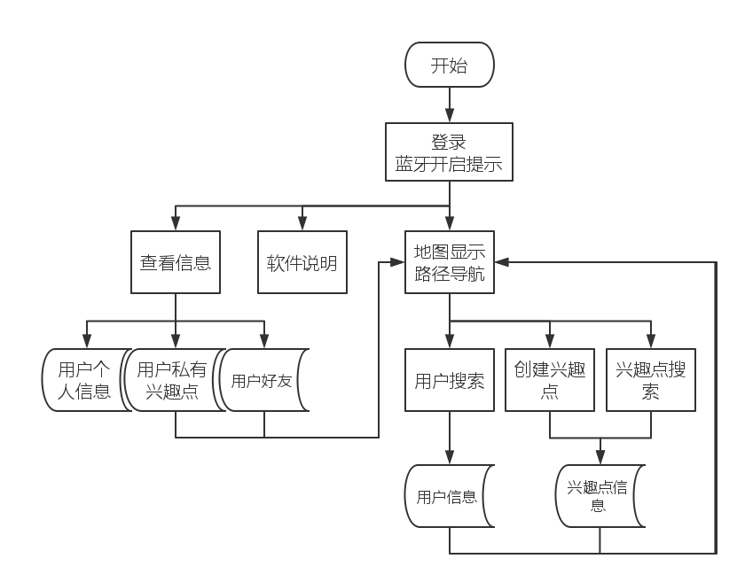
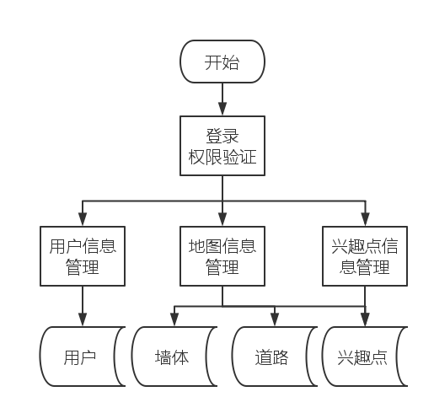
界面设计
手机客户端流程图
管理系统流程图

Slide 18
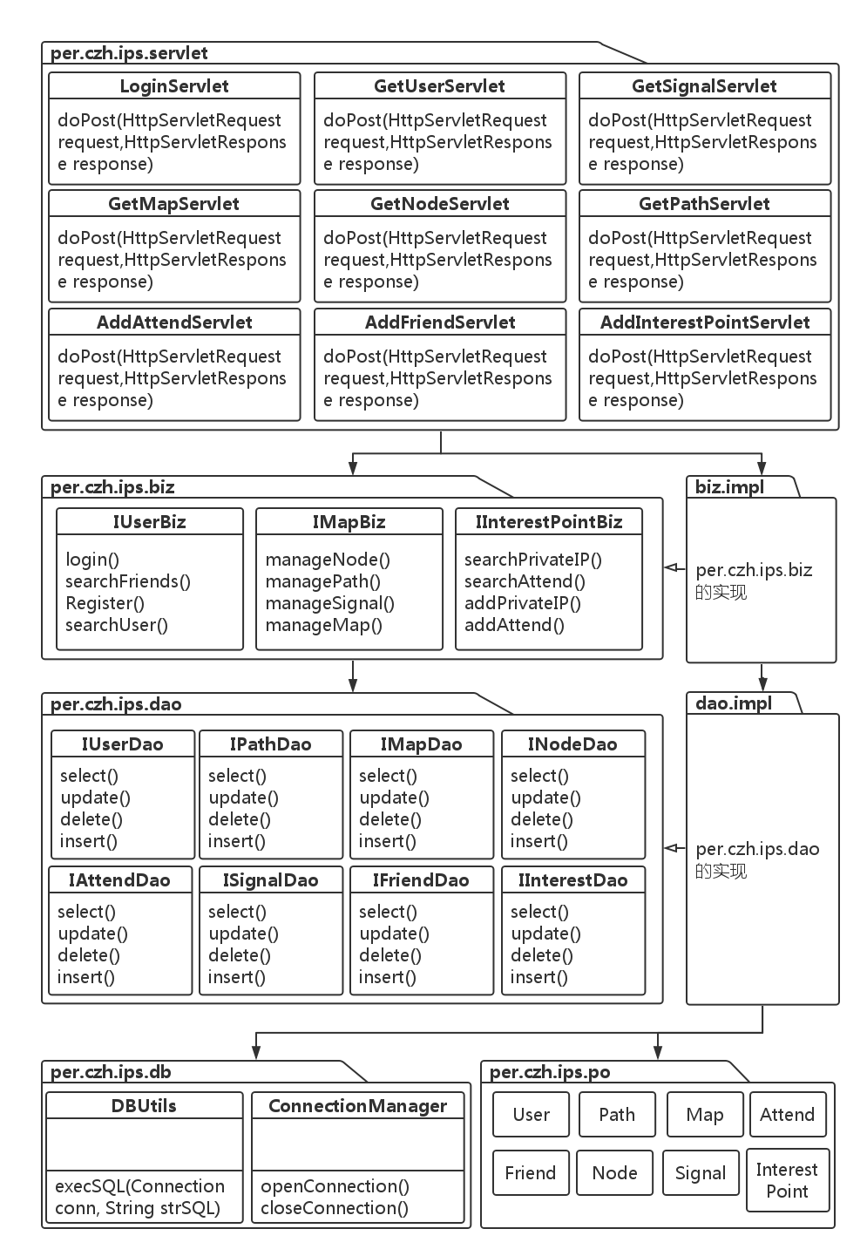
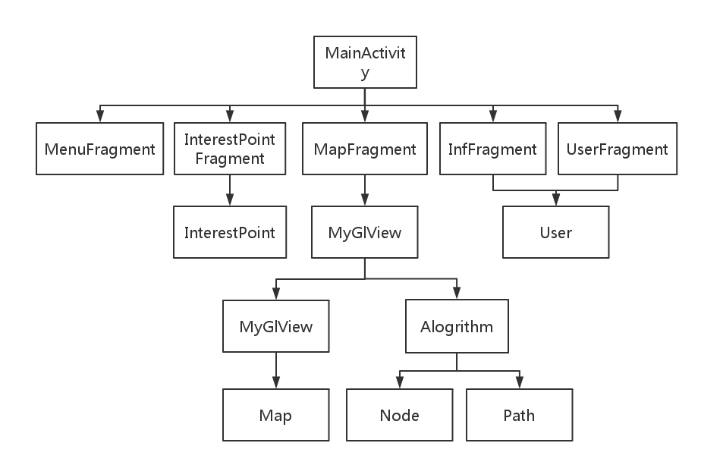
系统实现
手机客户端流程图
服务器端设计类图

Slide 19
成果展示
4
手机客户端效果
后台管理网页效果

Slide 20
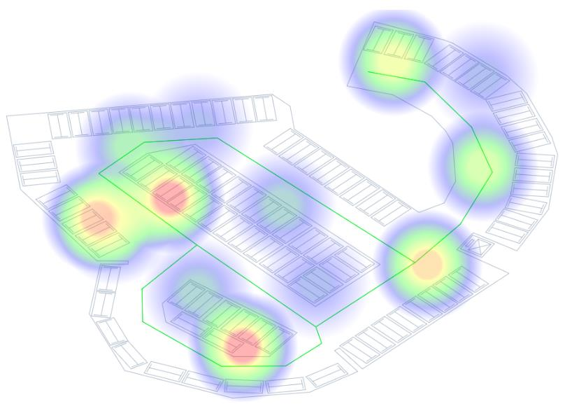
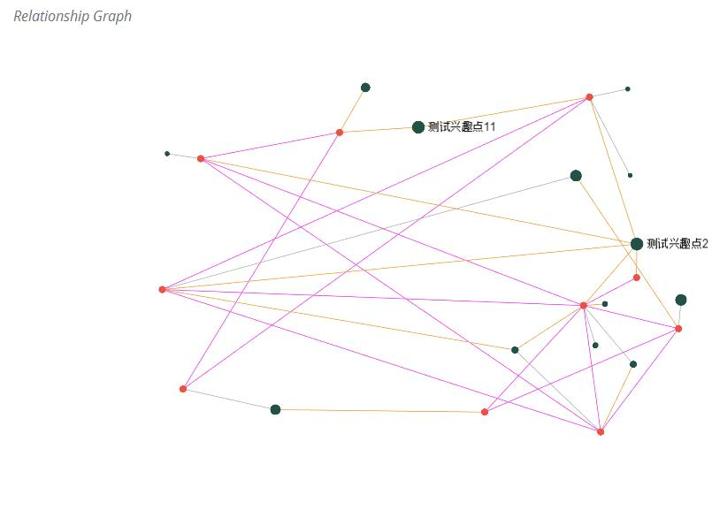
后台管理网页效果

Slide 21
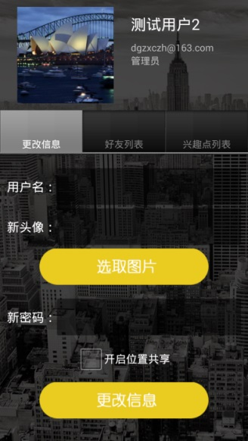
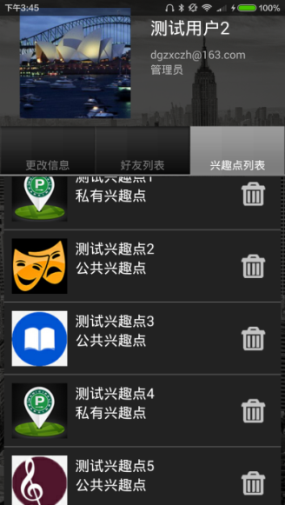
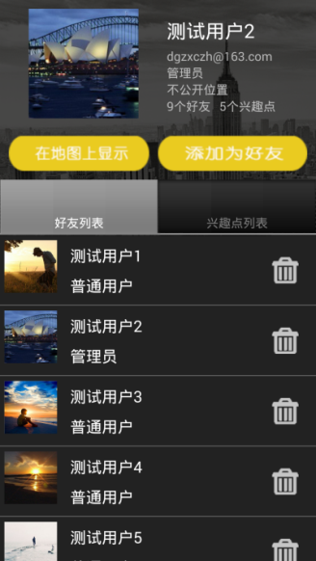
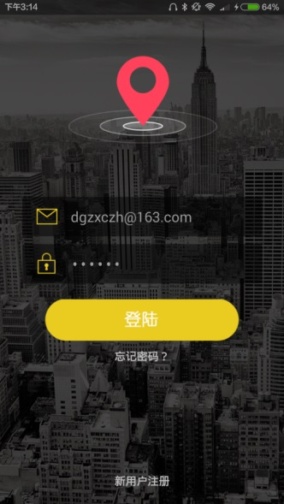
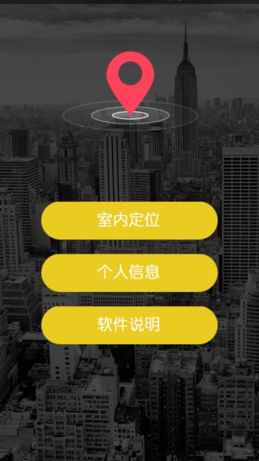
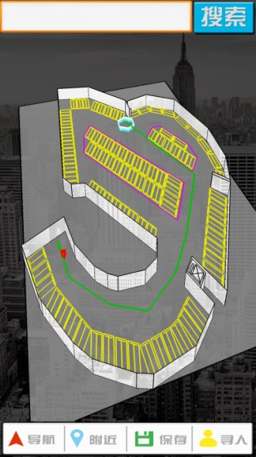
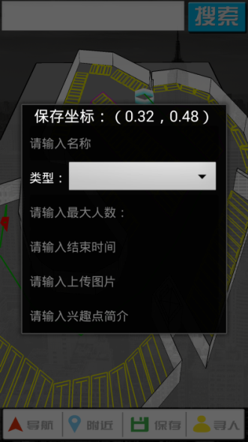
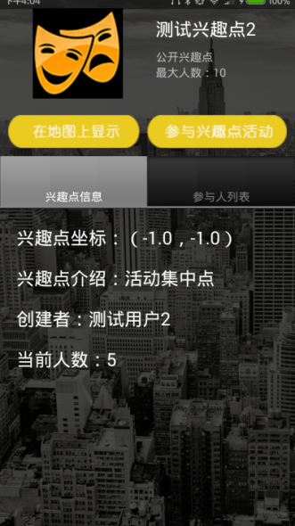
手机客户端效果

Slide 22
项目总结
5

Slide 23
谢谢

